Slide 1
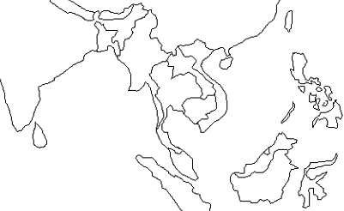
attibook으로
아시아에 있는 단원들과
함께 이야기를 나눠보세요.
attibook
by 베트남팀

Slide 2

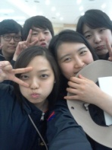
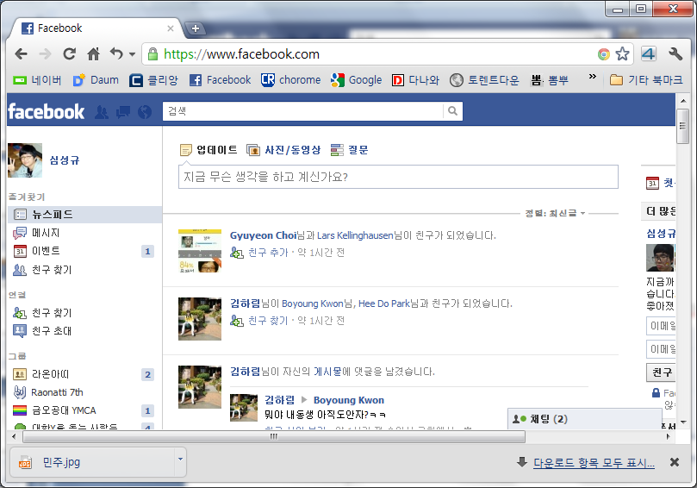


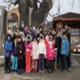
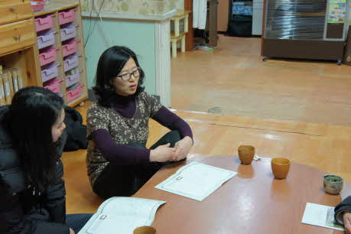



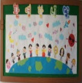




attibook
라온아띠 7기 베트남팀
친구 찾기 홈
라온아띠 7기 베트남팀이 라온아띠를 좋아합니다.
마이용 & 드림케어 지역아동센터님의 담벼락에
“프로그램 소개” & “평가와 느낀점”
장수 지역아동센터님의 담벼락에 “평가와 느낀점”
라온아띠 7기 베트남팀님과 함께 “MBTI검사 실시”
전주YMCA 어린이집님의 담벼락에
“프로그램 소개” & “평가와 느낀점”
라온아띠 7기 베트남팀의 담벼락에 “끝맺음”
목차
김민주
신병철
심성규
유지향
이주리

Slide 3
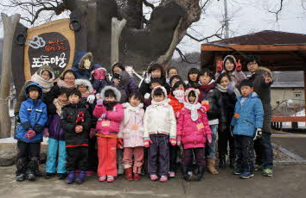

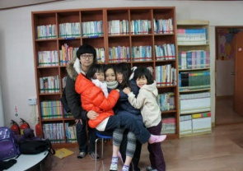
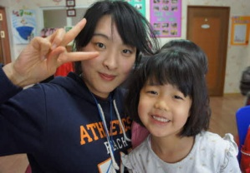
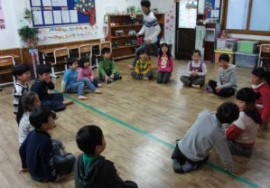
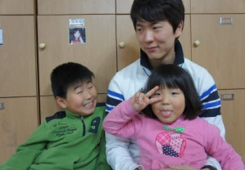
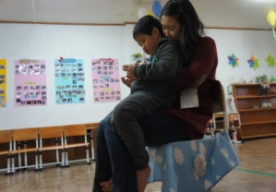
attibook
라온아띠 7기 베트남팀
친구 찾기 홈
진안지역아동센터
(마이용&드림케어 지역아동센터)
진안 출신 2012년 2월 7일~10일
라온아띠 7기 베트남팀
프로그램
샌드위치 만들기&카드쓰기(드림케어)
샌드위치 나눠먹기& 수건 돌리기, 진주 조개 팡, 스피드 퀴즈 (마이용)
좋아요 · 댓글 달기 · 친구사이보기 · 10일 오후 2:00 진안 지역아동센터에서
김민주님이 좋아합니다.
신병철 아이들이 더 많은 양의 샌드위치를 친구들에게
나눠주는 모습을 보고 감동받았다. 한달전 · 좋아요
심성규 아이들의 기호를 충분히 예상하지 못해 다양하게 준비
못하고 단순했던 부분이 아쉬웠다. 한달전 모바일에서 · 좋아요
댓글을 입력하세요...

Slide 4
attibook
라온아띠 7기 베트남팀
친구 찾기 홈
진안지역아동센터
(마이용&드림케어 지역아동센터)
진안 출신 2012년 2월 7일~10일
라온아띠 7기 베트남팀
평가와 느낀점
1. 지역아동센터는 왜 필요한가?
2. 지역아동센터간 연대부족
3. 수급에 익숙한 아이들
4. 서울에서의 교육과 지역에서의 교육의 차이
좋아요 · 댓글 달기 · 친구사이보기 · 10일 오후 2:00 진안 지역아동센터에서
심성규님이 좋아합니다.
신병철 아이들에게 우리의 만남이 어떤 영향을 미칠지 충분히
고려하지 않고, 그들의 자리에 뛰어 든 것 같다. 한달전 · 좋아요
이주리 아이들이 희망이라는 씨앗이라면 지역아동센터는
화분 같은 존재 한달전 모바일에서 · 좋아요
유지향 마을의 지역아동센터가 그 마을 아이들을 키운다면
곧 희망을 키우는 것이 아닐까? 한달전 · 좋아요
김민주 지역아동센터가 아이들에게 소통과 연대할 수 있는
공간을 제공 해주는것 같다. 한달전 모바일에서 · 좋아요
댓글을 입력하세요...

Slide 5
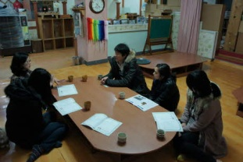
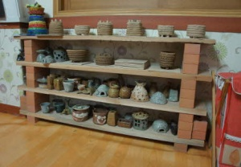
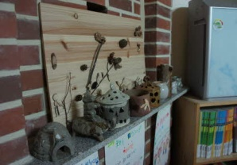
attibook
라온아띠 7기 베트남팀
친구 찾기 홈
장수지역아동센터
장수 출신 2012년 2월 10일 방문
라온아띠 7기 베트남팀
연대의 중요성 (ex)마을이 아이를 키운다.
아이들의 자립심 (ex)외발 자전거
좋아요 · 댓글 달기 · 친구사이보기 · 일요일 오전 00:00 장수 지역아동센터에서
유지향님이 좋아합니다.
심성규 외발 자전거 배워보고 싶어요^^
한달전 모바일에서 · 좋아요
이주리 마을과 지역아동센터와의 연대를 더 깊이 느낄 수
있어서 좋았어요 :) 한달전 · 좋아요
댓글을 입력하세요...

Slide 6

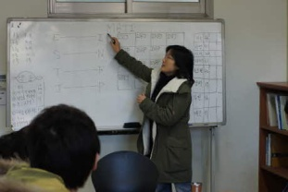
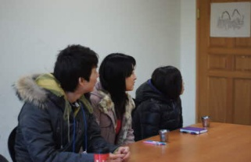
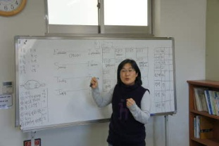
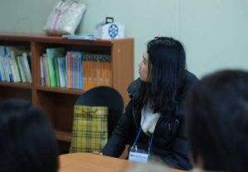
attibook
라온아띠 7기 베트남팀
친구 찾기 홈
MBTI
Myers-Briggs 에 의해 탄생 1900 ∼ 1975년에 걸쳐 개발
라온아띠 7기 베트남팀
서로에 대해 더 많이 알고 이해 할 수 있었던 시간.
좋아요 · 댓글 달기 · 친구사이보기 · 11일 오전 9:00 진안 청소년수련원에서
이주리님이 좋아합니다.
이주리 굵고 강하게, 팀원들을 파악할 수 있음과 동시에
스스로도 돌아볼 수 있었다. 한달전 모바일에서 · 좋아요
신병철 각자 다른 성향의 사람들이 모여 산다는 것에 대해
조금 더 생각해보게 되었다. 한달전 모바일에서 · 좋아요
댓글을 입력하세요...

Slide 7

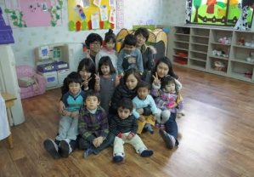
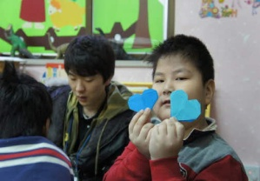
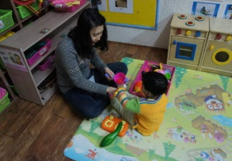
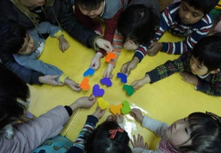
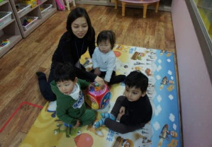
attibook
라온아띠 7기 베트남팀
친구 찾기 홈
전주YMCA 어린이집
전주 출신 2000년도 설립
라온아띠 7기 베트남팀
프로그램
동요 부르기
과자 따먹기
종이접기(하트)
좋아요 · 댓글 달기 · 친구사이보기 · 11일 오전 9:00 진안 청소년수련원에서
심성규님이 좋아합니다.
유지향 몇몇 아이들은 앞에 나와 친구들에게 율동을
보여 줄 정도로 재미있어 했다. 3주전 모바일에서 · 좋아요
신병철 아이들이 종이접기 놀이를 좋아했고, 아이들이
흥미를 가져줘서 고마웠다. 3주전 모바일에서 · 좋아요
댓글을 입력하세요...

Slide 8
attibook
라온아띠 7기 베트남팀
친구 찾기 홈
전주YMCA 어린이집
전주 출신 2000년도 설립
라온아띠 7기 베트남팀
평가와 느낀점
1. 의사소통이 원활하지 않아, 활동에 어려움
2. 게시판 Vs 아이들과의 교류
좋아요 · 댓글 달기 · 친구사이보기 · 11일 오전 9:00 진안 청소년수련원에서
신병철님이 좋아합니다.
심성규 외국 아동들과 소통할 때에는 비언어적 행동으로
접근해야 한다는 것을 알았다. 3주전 모바일에서 · 좋아요
김민주 자원봉사자와 자원활동가의 차이, 그들이 할 수
있는 일을 대신해주지 마라. 3주전 모바일에서 · 좋아요
하다하다 현수막까지....

Slide 9
attibook
라온아띠 7기 베트남팀
친구 찾기 홈
끝맺음
라온아띠 7기 베트남팀
시작이 반이다. 지역NGO활동
좋아요 · 댓글 달기 · 친구사이보기 · 10일 오후 2:00 진안 지역아동센터에서
라온아띠 7기 베트남팀이 좋아합니다.
신병철 아이들과 허물없이 어울리는데 활동 초점을 맞췄는데,
어느 정도 이루어진 것 같다. 3주전 · 좋아요
이주리 서울훈련에서는 큰 개념으로 가는 이론을 배웠다면,
지역NGO는 처음 풀뿌리부터 경험할 수 있었다. 3주전 · 좋아요
유지향 지역 인턴십은 우리에게 많은 혼란과 고민거리들을
안겨주었다. 3주전 · 좋아요
김민주 낯선 환경에 놓이니 나도 모르게 팀원들에게 많이
의지하게 되었다. 3주전 모바일에서 · 좋아요
심성규 배웠던 것들을 내려놓지 못해서 혼란이 왔고 아쉬웠다.
하지만 많은 것을 배웠다. 3주전 모바일에서 · 좋아요
김민주
신병철
심성규
유지향
이주리

Slide 10
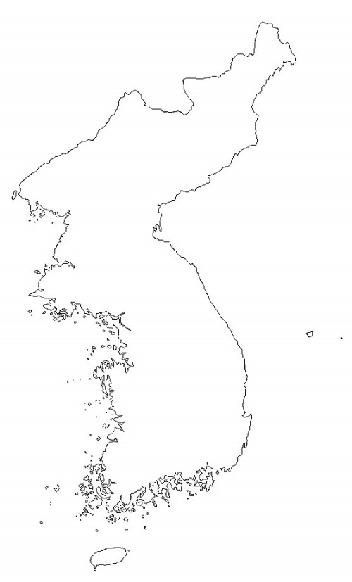
귀국 후 우리들의 모습을
기대하며…
Raonatti
감사합니다 :)

